Slide 1



La Scienza dei Big data e lo studio dei sistemi sociali
Relatore: Dott. Fabio Gatto

Slide 2
Schema della presentazione:
Teoria dei Network
  Cenni storici
  Sistemi complessi: definizione ed esempi
  Regole e caratteristiche principali
  Impatto nei vari settori
  Grafi
Machine learning
  Esempi di applicazione del machine learning
  Tracce digitali e informazioni implicite
  Costruzione dell’algoritmo per l’apprendimento dei dati
  Applicazioni nei sistemi sociali
  Panoramica delle materie legate a questo tipo di analisi

Slide 3
I BIG DATA SONO DAVVERO BIG?
Se ci limitiamo alle comunicazioni digitali, nel mondo, ogni giorno, viene prodotto un numero di byte maggiore del numero di Avogadro.
È come se stessimo ricoprendo il pianeta di una “sostanza” intangibile e virtuale che ha più byte di quanti atomi abbia un frammento macroscopico di materia; mistura di preziosa informazione e di caotico rumore che chiama i “data scientist” a un compito difficile, ovvero estrarre dai dati informazione intelligente.
cit. Mario Rasetti

Slide 4
LA TEORIA
DEI
NETWORK

Slide 5

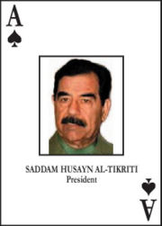
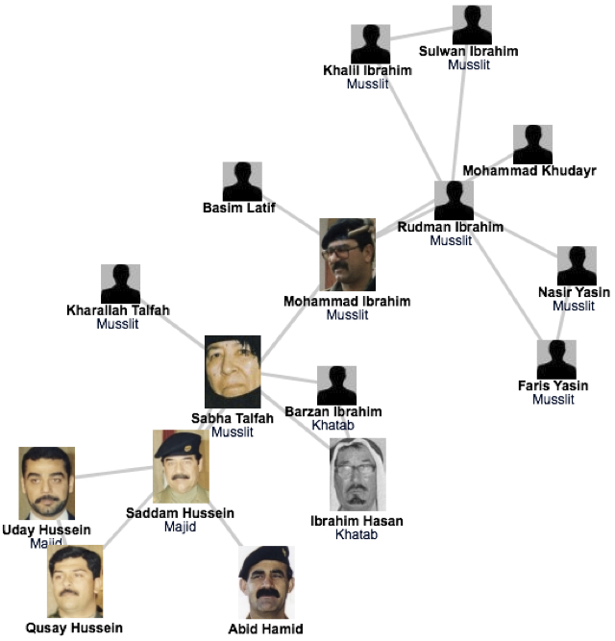
La cattura di Saddam e la scienza dei network
Esempi storici

Slide 6
La cattura di Saddam Hussein:
Mostra il forte potere predittivo della teoria dei network.
Dimostra l’importanza di riuscire ad ottenere una mappa molto accurata della rete di interazioni che vogliamo studiare, ma in certi casi questa mappatura richiede delle azioni eroiche da parte delle persone che cercano le informazioni.
Evidenzia quanto questo tipo di rete è stabile nel tempo, perché la cattura di Hussein da parte dell’intelligence non è stata basata su informazioni recenti ma sulle interazioni sociali che aveva prima dell’invasione in particolare quelle relative ai familiari.
Dimostra che la scelta della rete sulla quale decidiamo di concentrarci fa una differenza enorme. Infatti l’albero gerarchico che era stato studiato in precedenza non aveva portato a nessun risultato utile.

Slide 7
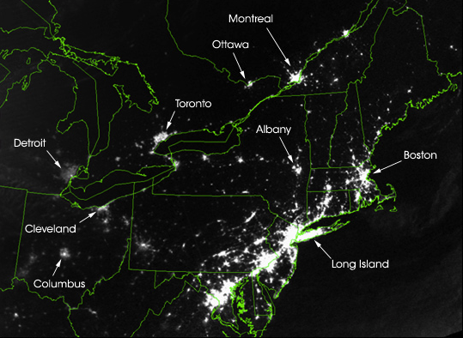
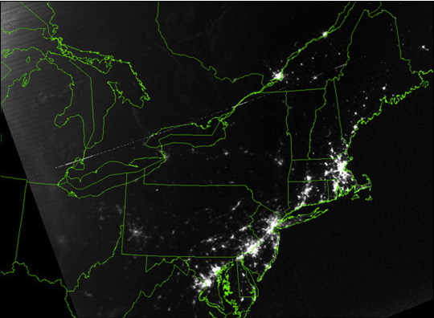
Vulnerabilità dell’interconnettività
August 14, 2003: 9:29pm EDT
20 hours before
August 15, 2003: 9:14pm EDT
7 hours after

Slide 8
Temi da affrontare in questo tipo di classi :
Bisogna capire come le strutture delle reti influenzano la robustezza del sistema complesso.
È necessario sviluppare strumenti quantitativi per valutare l’interazione tra la struttura delle reti e il loro impatto sui fallimenti.
È possibili dimostrare che i fallimenti seguono delle leggi riproducibili, pertanto tramite degli studi statistici sulla scienza delle reti possiamo quantificare i fallimenti e anche prevederli.

Slide 9
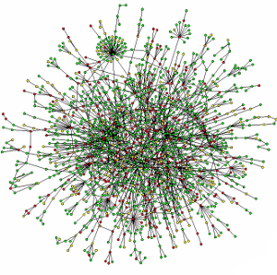
Sistemi Complessi
La complessità è una teoria scientifica che afferma l’esistenza di alcuni sistemi di visualizzazione di fenomeni comportamentali totalmente inspiegabili dalle analisi di singole componenti di tali sistemi.
Questi fenomeni, comunemente indicati come comportamenti emergenti, sembrano verificarsi in molti sistemi che vengono pertanto definiti complessi, come i sistemi viventi e sociali.

Slide 10
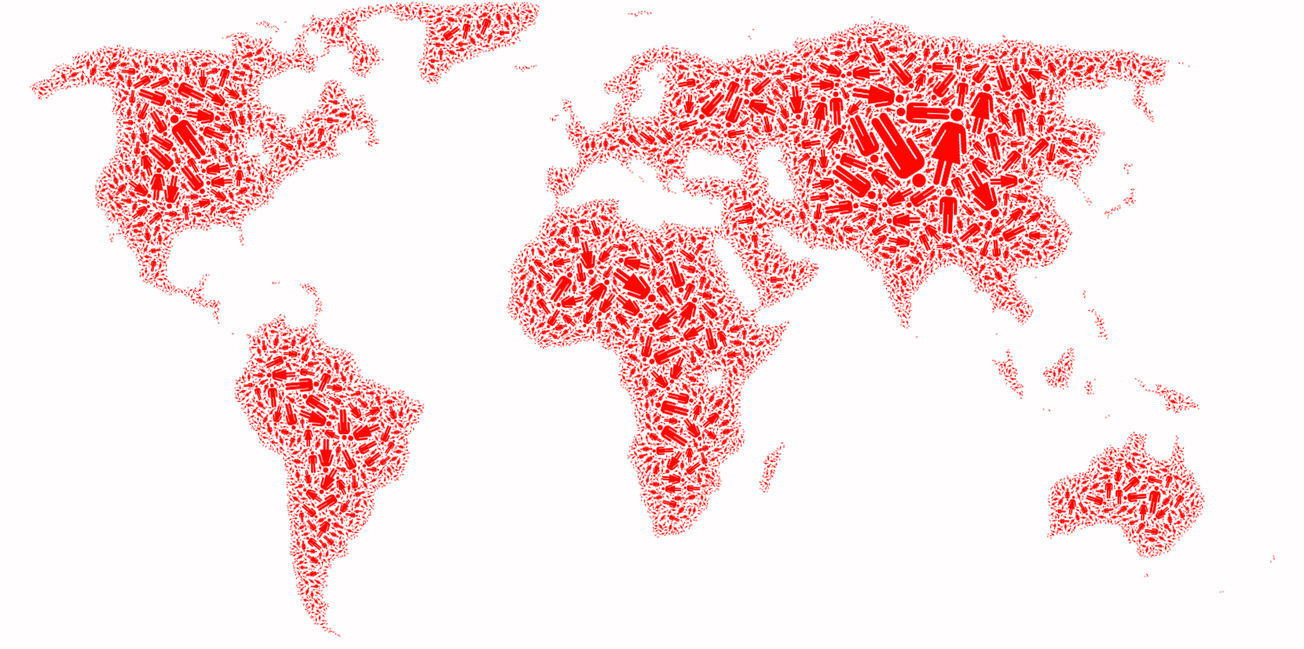
LA SOCIETA’
The "Day of 7 Billion" has been targeted by the United States Census Bureau to be in July 2012.
http://en.wikipedia.org/wiki/World_population

Slide 11
LE REGOLE DEI NETWORK
Dietro ogni sistema complesso c'è una rete, che definisce le interazioni tra le varie componenti del sistema.

Slide 12
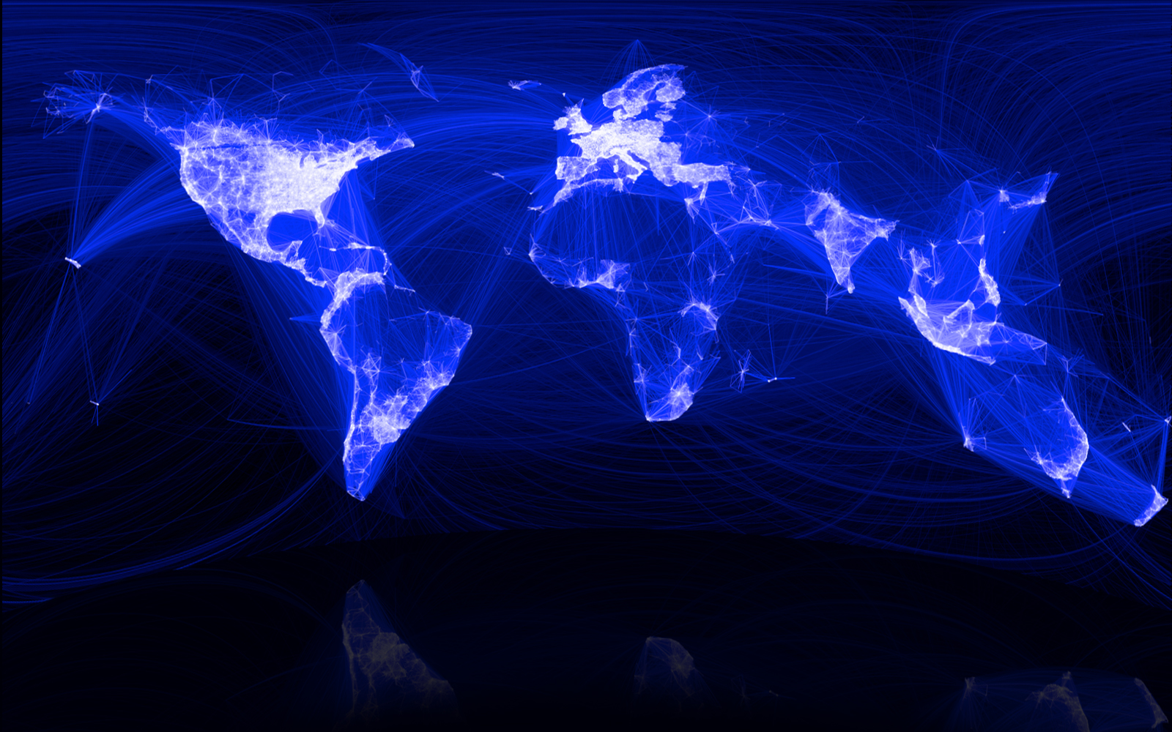
Facebook
The “Social Graph” behind Facebook

Slide 13
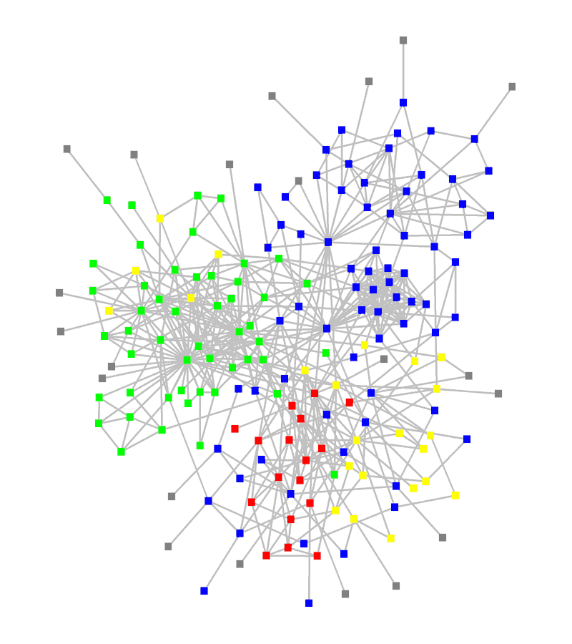
Struttura di un’organizzazione
: departments
: consultants
: external experts

Slide 14
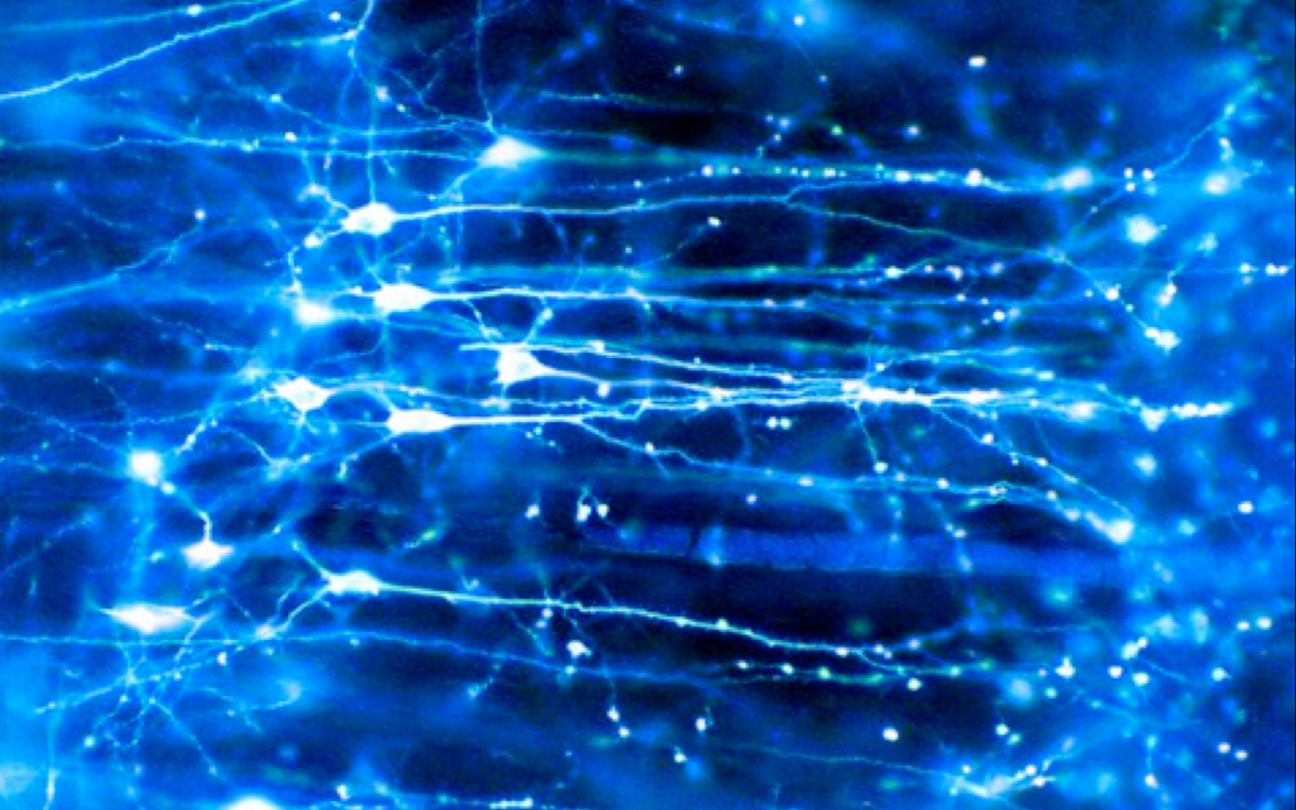
RETI NEURALI
Il cervello umano ha tra i
10-100 miliardi di neuroni.

Slide 15
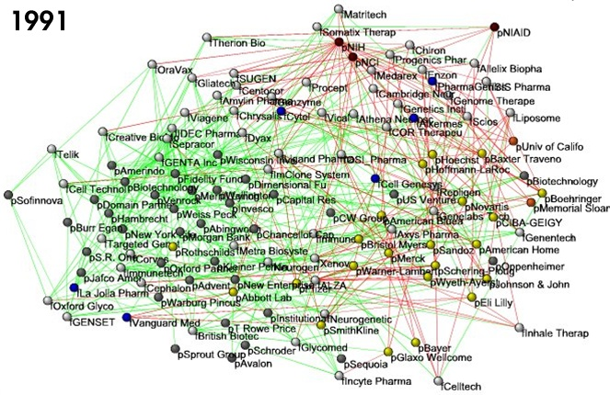
BUSINESS TIES IN US BIOTECH-INDUSTRY
Nodes:
Companies
Investment
Pharma
Research Labs
Public
Biotechnology
Links:
Collaborations
Financial
R&D

Slide 16
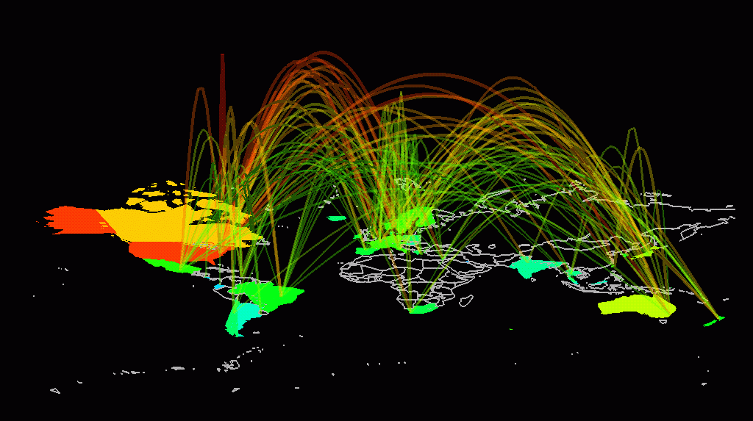
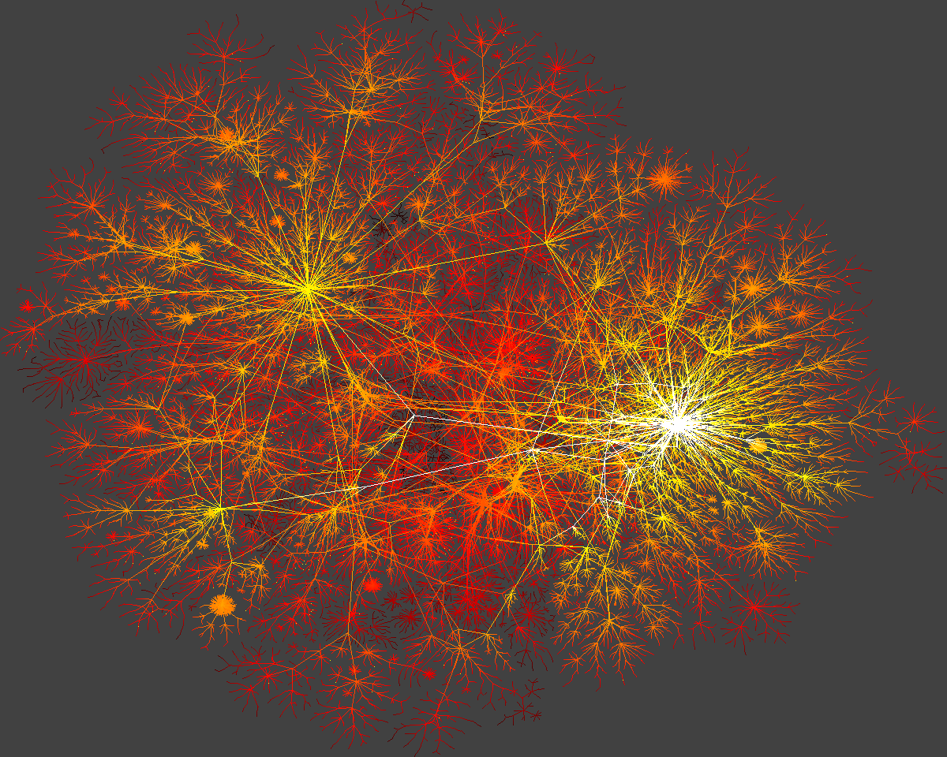
INTERNET
domain2
domain1
router
domain3

Slide 17
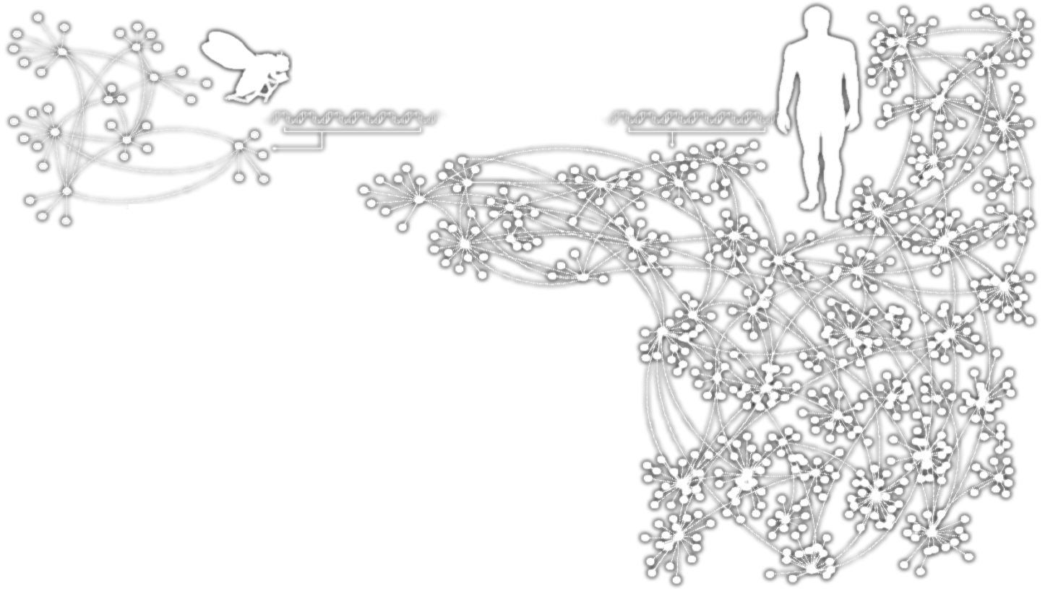
GENI UMANI
Homo
Sapiens
Drosophila
Melanogaster
Nelle due reti generiche sopra raffigurate, i punti rappresentano gli elementi della rete genetica di ogni organismo, e le linee tratteggiate mostrano le loro interazioni. loro

Slide 18
GENI UMANI
Homo
Sapiens
Drosophila
Melanogaster
I Sistemi Complessi
Sono costituiti da molti elementi non identici collegati tra loro da diverse interazioni.
NETWORK

Slide 19
LE REGOLE DEI NETWORK
Dietro ogni sistema studiato con la teoria della complessità c’è un diagramma di cablaggio intricato, o di una rete, che definisce le interazioni tra i componenti.
Non è possibile capire un sistema complesso senza prima mapparlo, in modo tale da poter studiare la rete di interazioni che lo costituisce.

Slide 20
LE CARATTERISTICHE
DELLA
SCIENZA DEI NETWORK

Slide 21
LE CARATTERISTICHE DELLA SCIENZA DEI NETWORK
Interdisciplinare
Empirica
Quantitativa e Matematica
Computazionale

Slide 22
LE CARATTERISTICHE DELLA SCIENZA DEI NETWORK
Interdisciplinare
Empirica
Quantitativa e Matematica
Computazionale

Slide 23
LE CARATTERISTICHE DELLA SCIENZA DEI NETWORK
Interdisciplinare
Empirica
Quantitativa e Matematica
Computazionale

Slide 24
LE CARATTERISTICHE DELLA SCIENZA DEI NETWORK
Interdisciplinare
Empirica
Quantitativa e Matematica
Computazionale

Slide 25
L’IMPATTO DELLA SCIENZA
DEI NETWORK

Slide 26
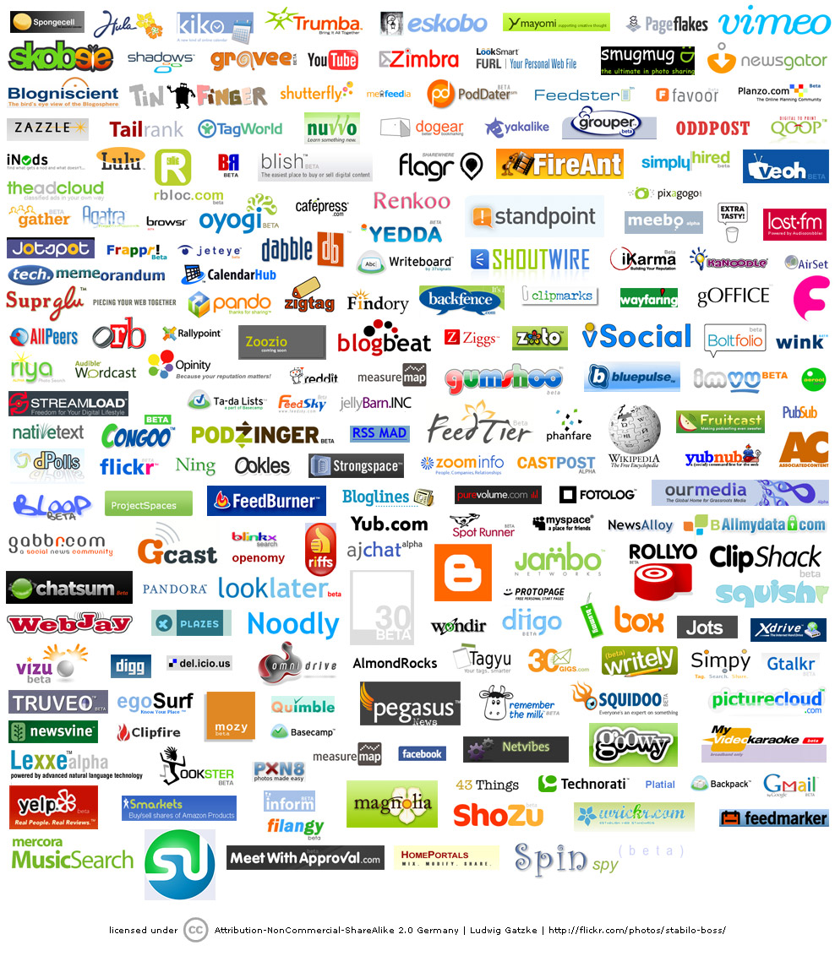
IMPATTO ECONOMICO
Google
Market Cap(2010 Jan 1):
$189 billion
Cisco Systems
networking gear Market cap (Jan 1, 2919):
$112 billion
Facebook
market cap:
$50 billion
www.bizjournals.com/austin/news/2010/11/15/facebooks... - Cached

Slide 27
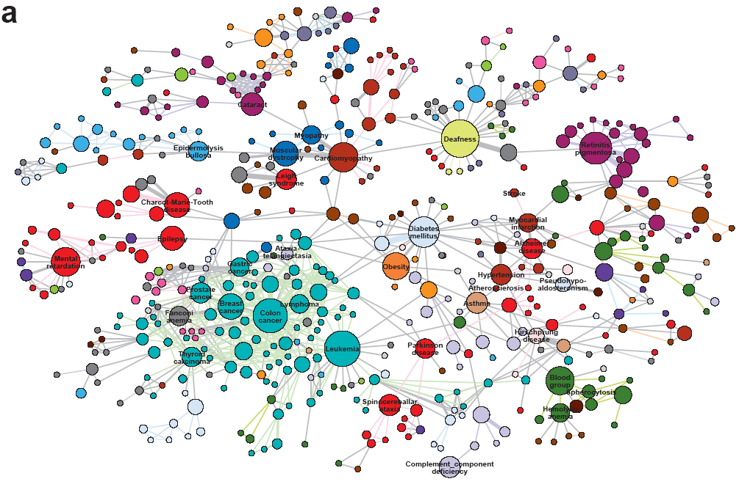
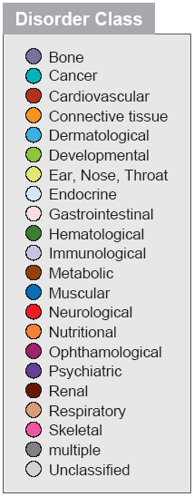
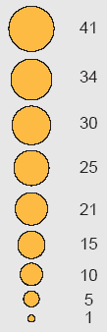
IMATTO SU STUDI DI DIFFUSIONE EMPIDEMIE

Slide 28
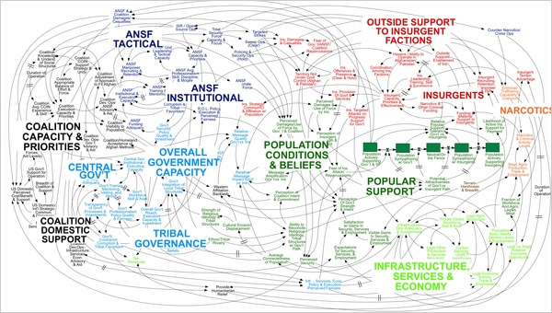
Reti caratterizzanti un impegno militare

Slide 29
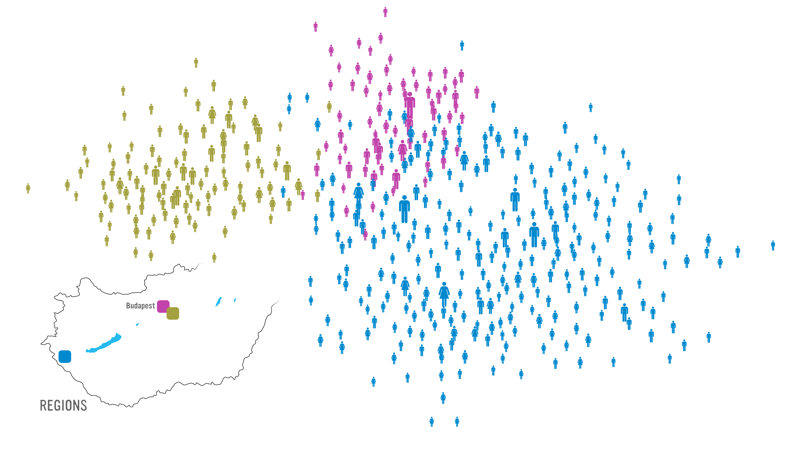
GESTIONE AZIENDE

Slide 30
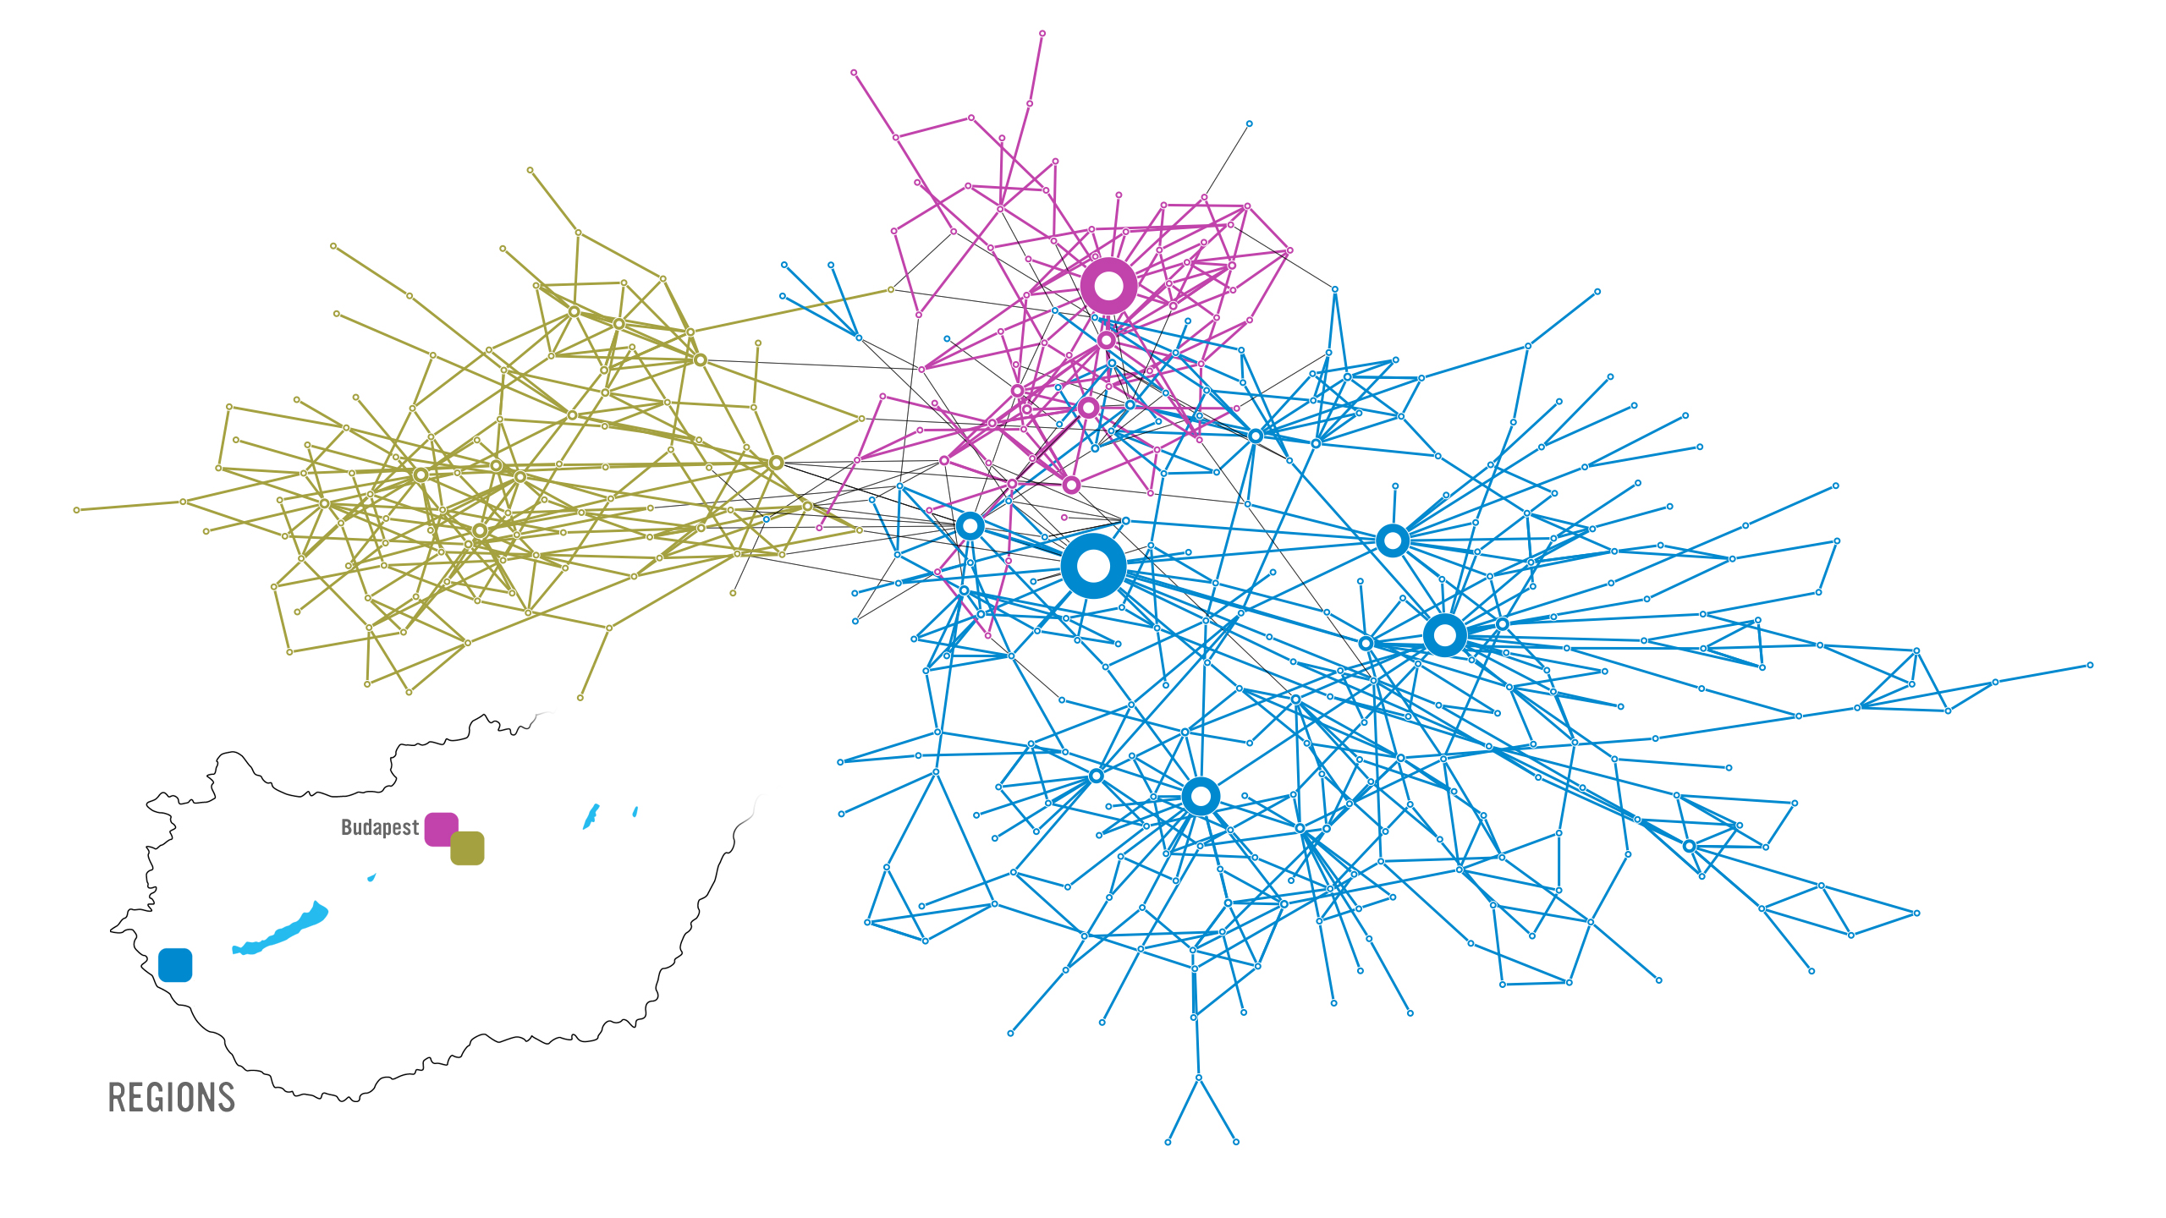
GESTIONE AZIENDE

Slide 31
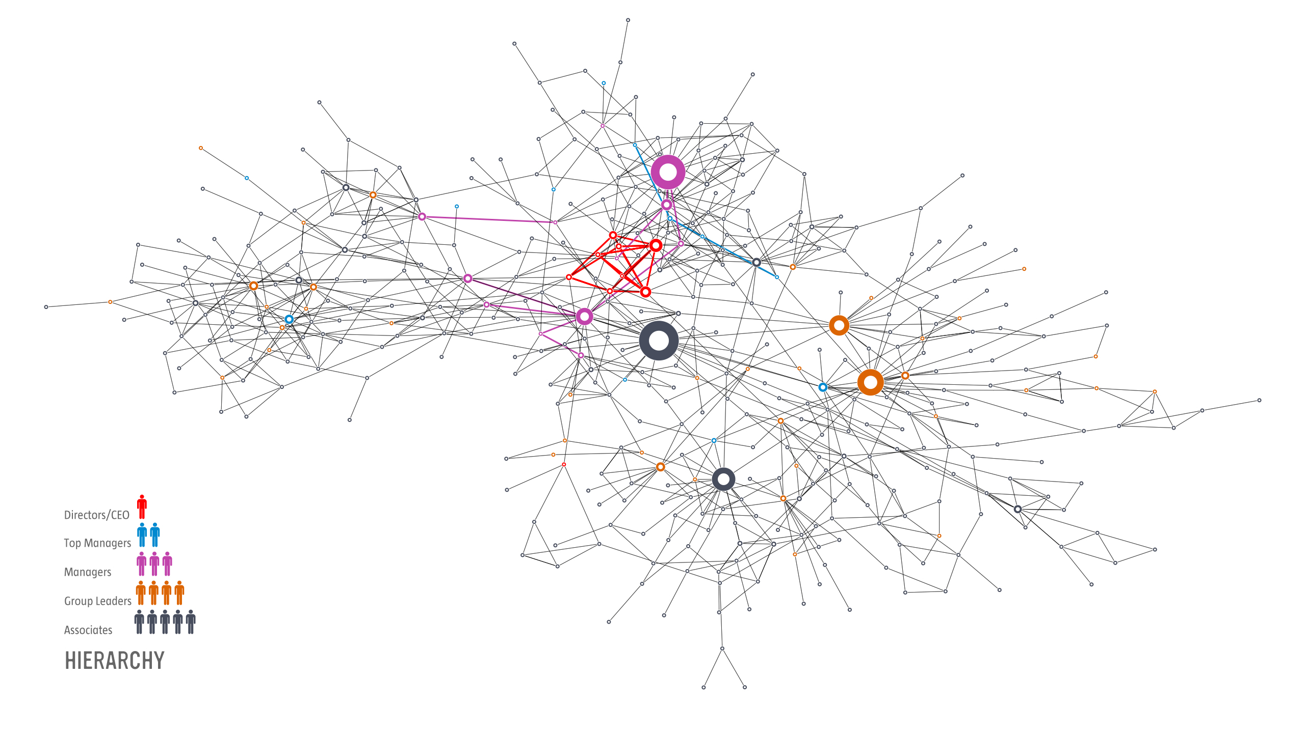
GESTIONE AZIENDE

Slide 32
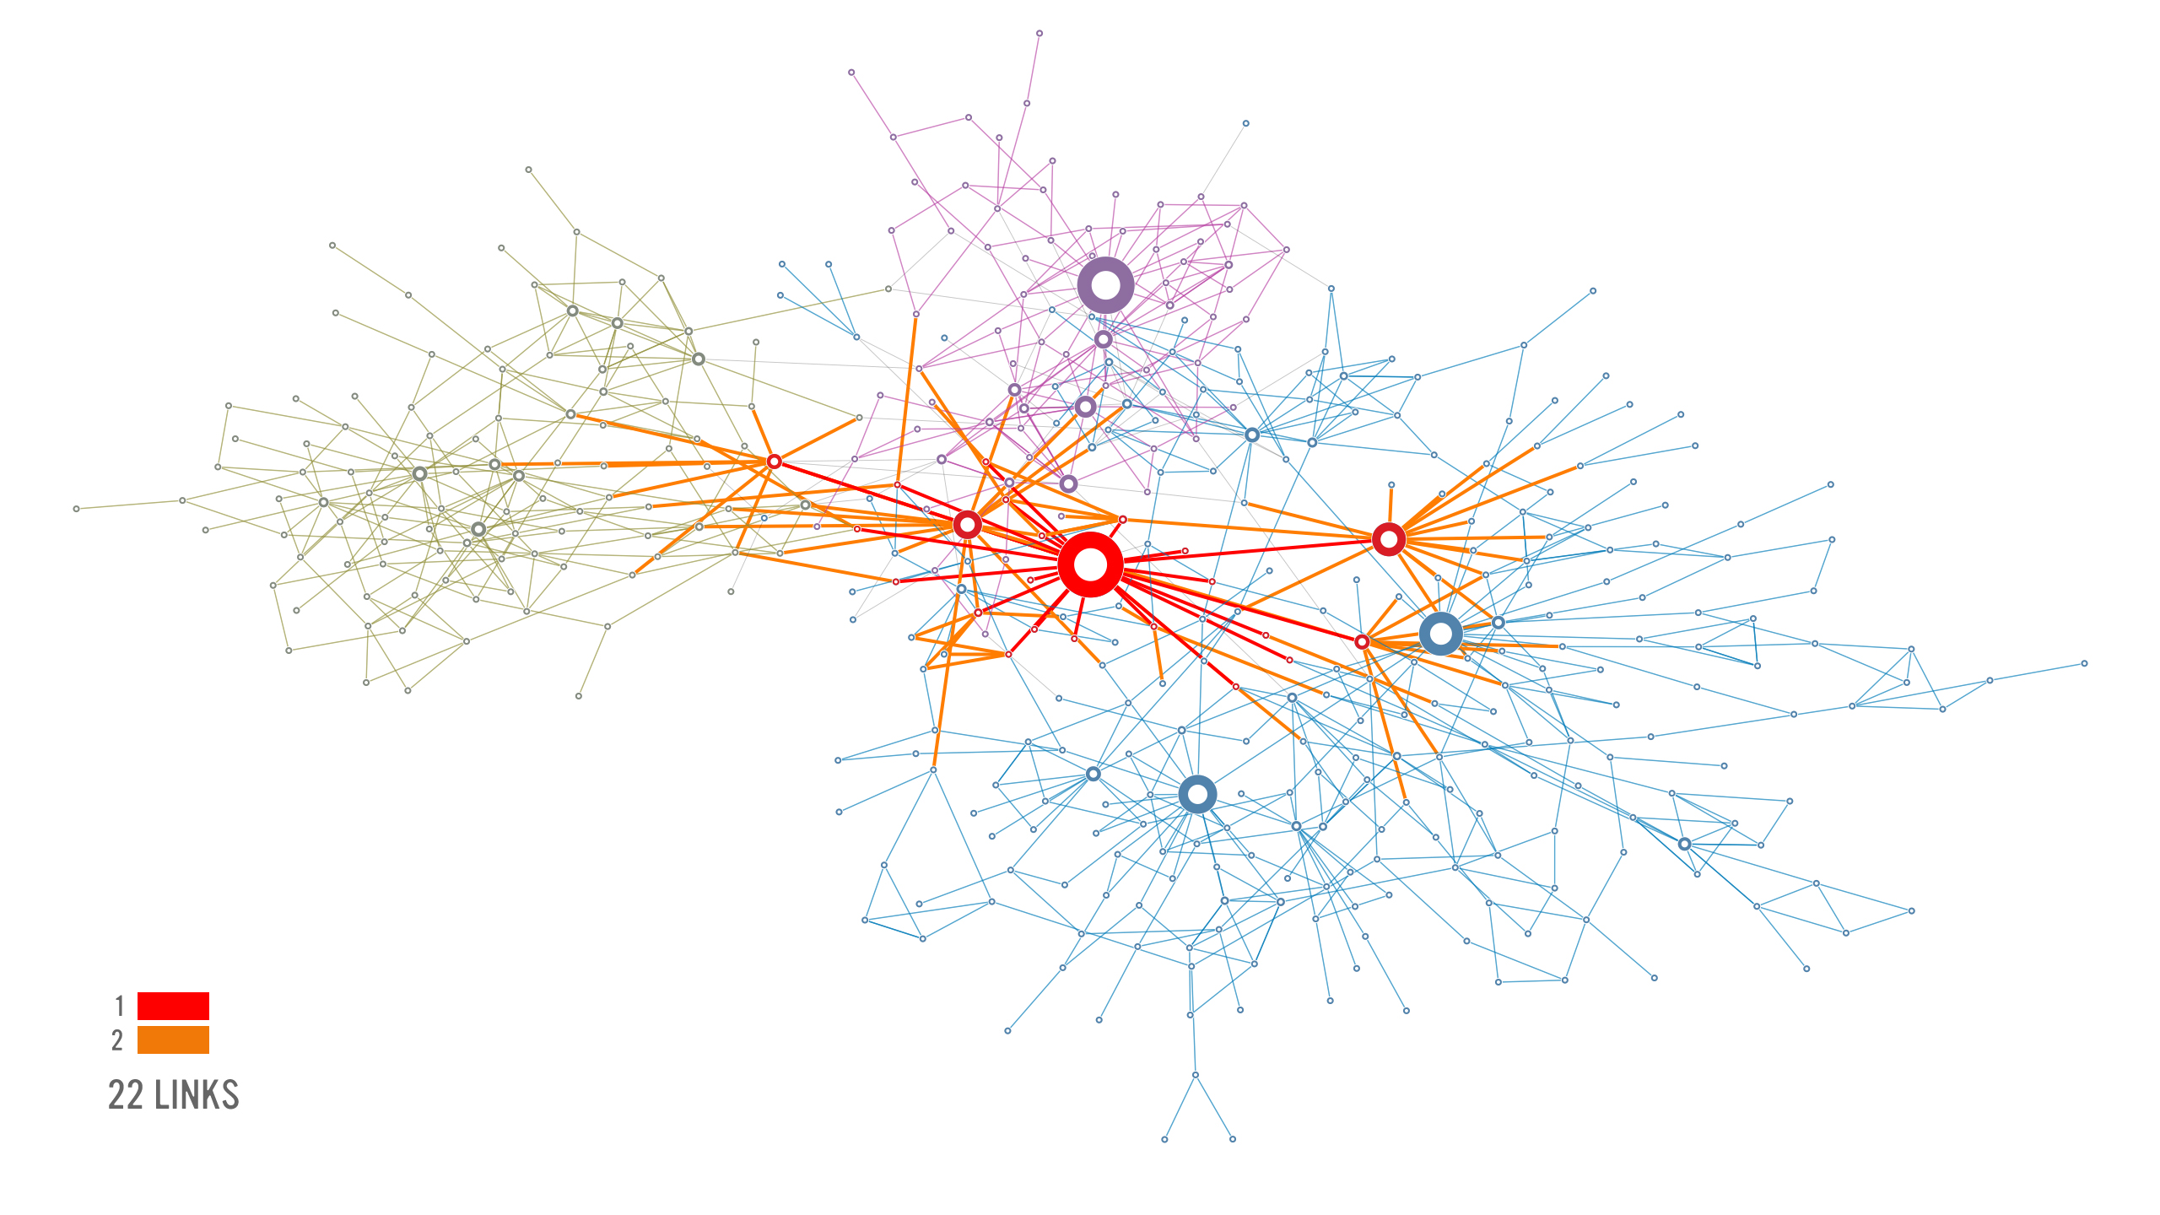
GESTIONE AZIENDE

Slide 33
NETWORK & GRAFI

Slide 34
ELEMENTI DI UN SISTEMA COMPLESSO
Elementi: nodi, vertice -> N
Interazioni: links, spigoli -> L
Sistemi: network, grafi -> (N,L)

Slide 35
NETWORK O GRAFI ?
I network sono in prevalenza riferiti a sistemi reali
www,
social network
metabolic network.
Linguaggio: (Network, node, link)
I grafi: rappresentazione matematica dei Network
web graph,
social graph (a Facebook term)
Languaggio: (Graph, vertex, edge)
Nonostante l’esistenza di questa differenza I due termini vengono usati praticamente come sinonimi

Slide 36
SCELTA DELL’OPPORTUNA RAPPRESENTAZIONE
La scelta di come rappresentare la rete determina la nostra capacità di utilizzare la teoria dei network nel modo corretto permettendoci di ottenere il maggior numero di informazioni possibili.
In alcuni casi la rappresentazione può essere unica, ma per la maggior parte dei stistemi reali le rappresentazioni possibili sono diverse e per ognuna di esse si ottengono delle informazioni differenti.
Per esempio il modo in cui decidiamo di assegnare il legame tra individui determina la natura delle domande che possiamo andare a studiare.

Slide 37
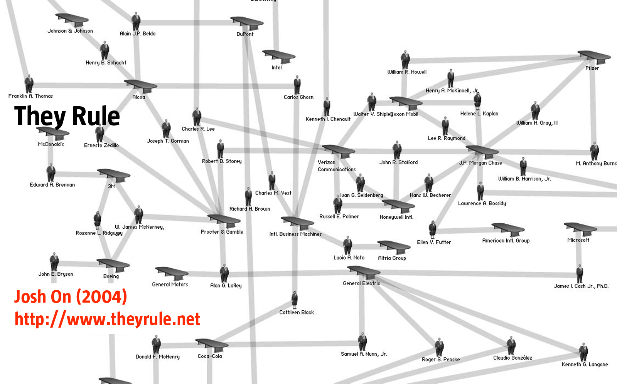
SCELTA DELL’OPPORTUNA RAPPRESENTAZIONE
If you connect individuals that work with each other, you will explore
the professional network.

Slide 38
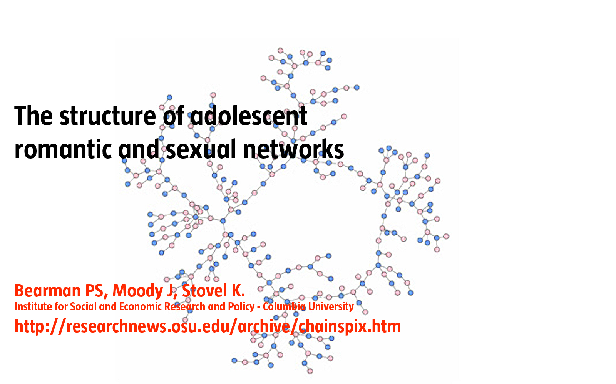
SCELTA DELL’OPPORTUNA RAPPRESENTAZIONE
If you connect those that have a romantic and sexual relationship, you will be exploring the sexual networks.

Slide 39
SCELTA DELL’OPPORTUNA RAPPRESENTAZIONE
Possiamo anche decidere di connettere gli individui basabdoci sul loro nome (ad esempio collegare tutti
i Mario tra di loro), però in questo caso cosa stiamo studiando?
Questo è sicuramente un network, tuttavia…..

Slide 40
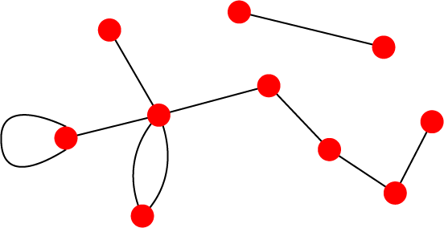
NETWORK INDIRETTI VS. NETWORK DIRETTI
INDIRETTI
DIRETTI
Link: Indiretti (sono simmetrici)
Grafi:
Link: Diretti (archi).
Digraph = grafi diritti:
A
L
D
B
C
F
M
Un link
indiretto è la sovrapposizione di due link diretti opposti.
D
B
I
G
E
G
A
C
H
F
Esempi di link indiretti:
Coauthorship links
Actor network
Protein interactions
Esempi di link diretti:
URLs on the www
Phone calls
Metabolic reactions

Slide 41
Reference Networks

Slide 42
IL MACHINE
LEARNING

Slide 43

Esempi di algoritmi di apprendimento dati

Slide 44


Esempi di algoritmi di apprendimento dati
L’algoritmo di Amazon decide, più di qualsiasi altra persona,
quali libri vengono letti nel modo.

Slide 45

Gli algoritmi dell’NSA decidono se siete dei potenziali terroristi.

Slide 46
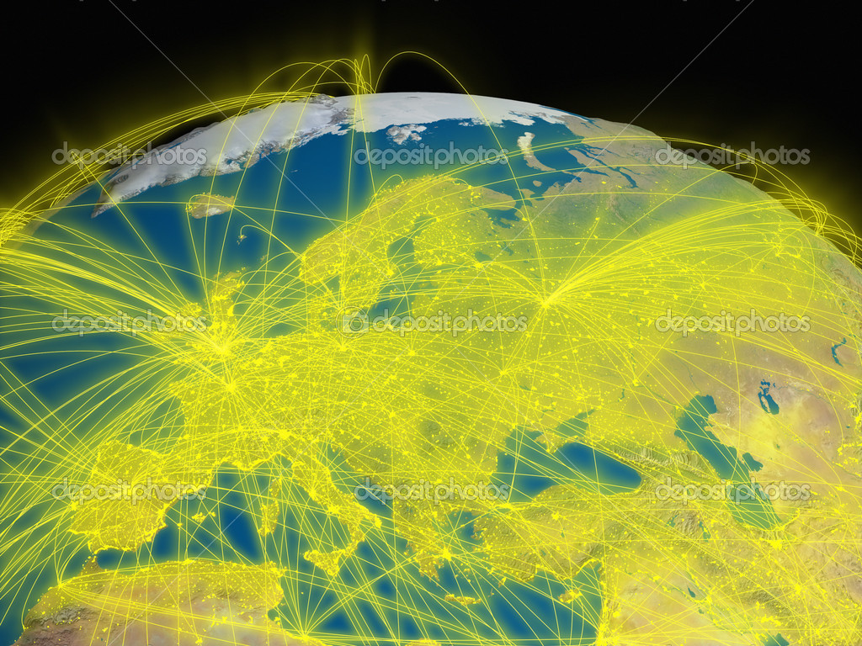
I modelli di scelta dei titoli azionari governano l’economia più di qualunque essere umano, o quasi.

Slide 47
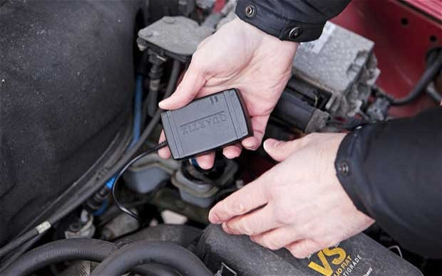
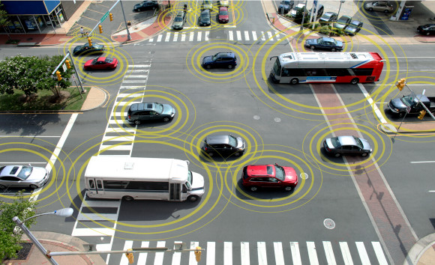
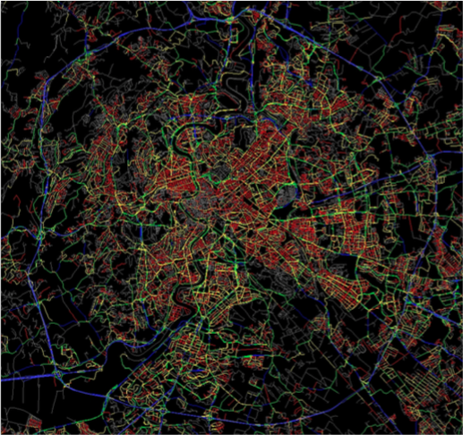
Black Boxes

Slide 48
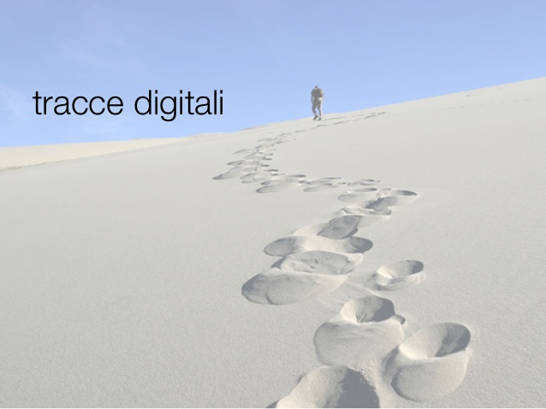
Scoperta la possibilità di utilizzare analisi di segnali digitali in tantissimi campi, con la possibilità di creare modelli ad ampia copertura.
Quadro storico
Orizzonte temporale
Riproducibilità limitata
Contesto limitato
Sfide per la protezione dei dati

Slide 49
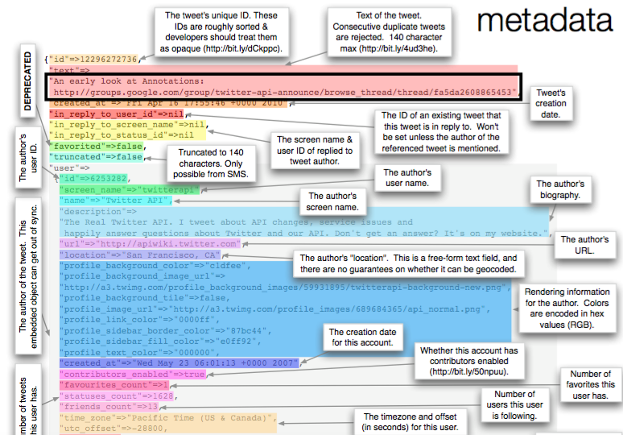
INFORMAZIONI IMPLICITE

Slide 50
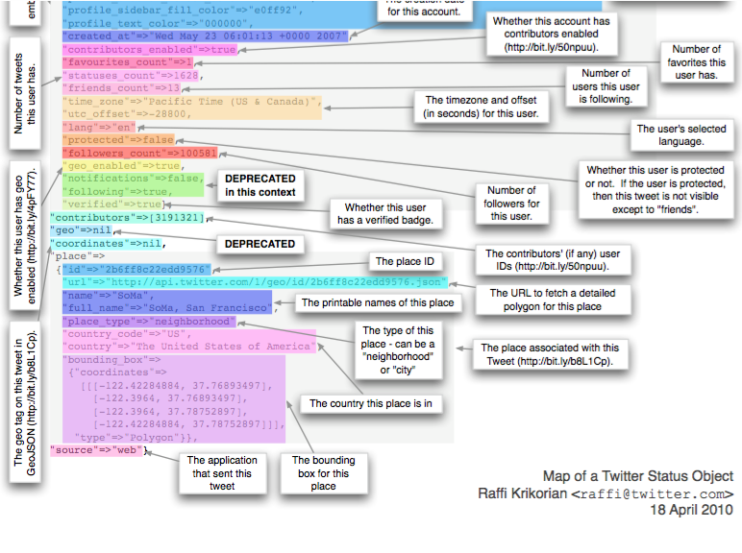
INFORMAZIONI IMPLICITE

Slide 51
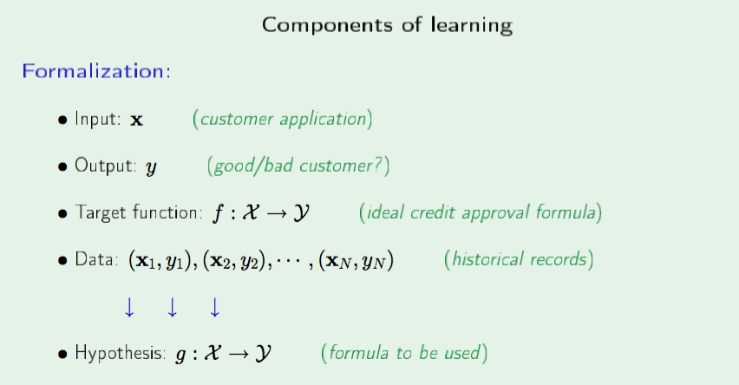
Algoritmi di Learning

Slide 52
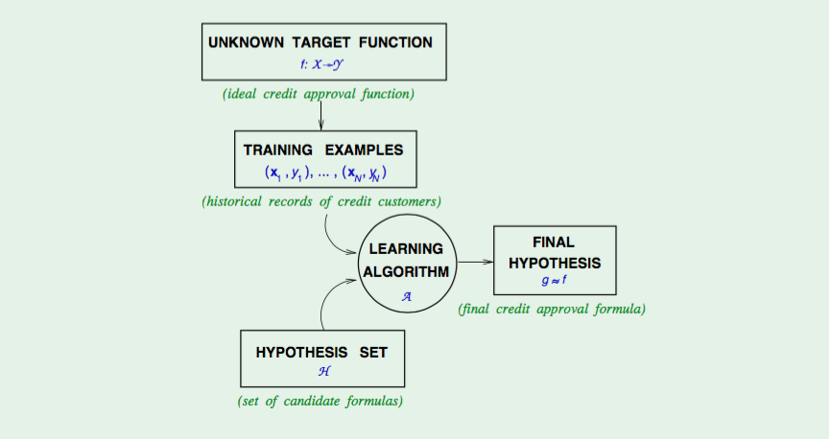
Struttura di funzionameto dell’Algoritmo

Slide 53
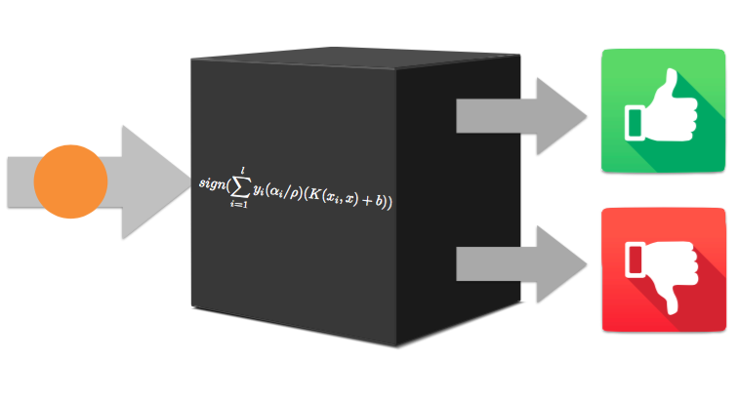
DECISIONI DELL’ALGORITMO

Slide 54
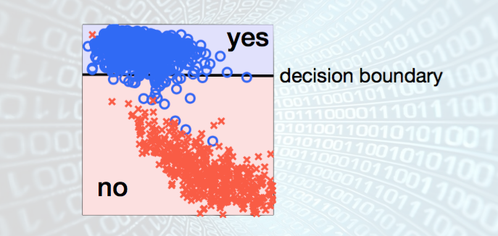

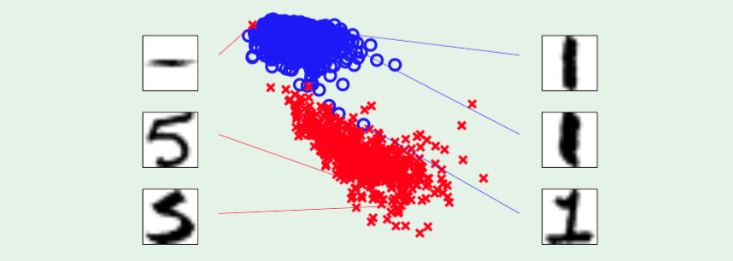

Slide 55
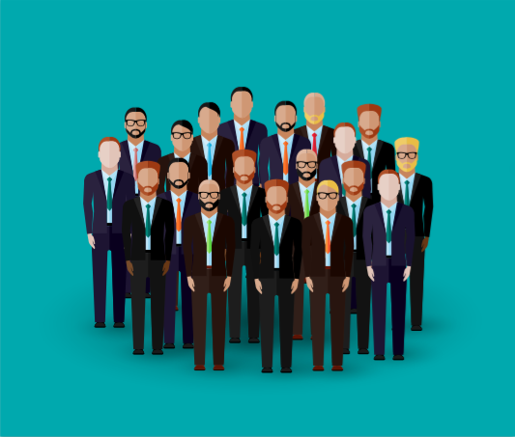
SEGMENTAZIONE & RAGGRUPPAMENTO

Slide 56
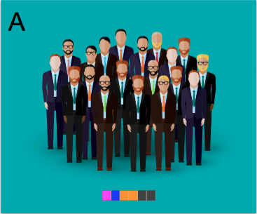
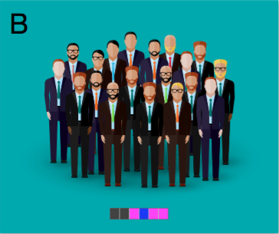
SEGMENTAZIONE & RAGGRUPPAMENTO

Slide 57
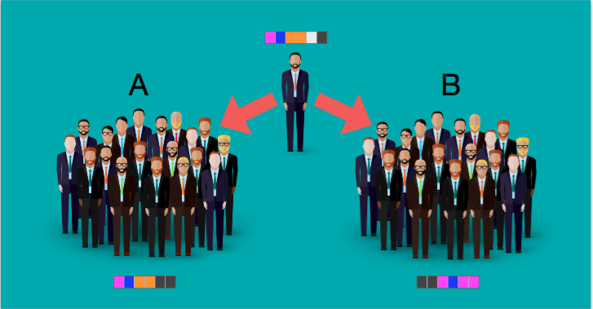
SEGMENTAZIONE & RAGGRUPPAMENTO

Slide 58
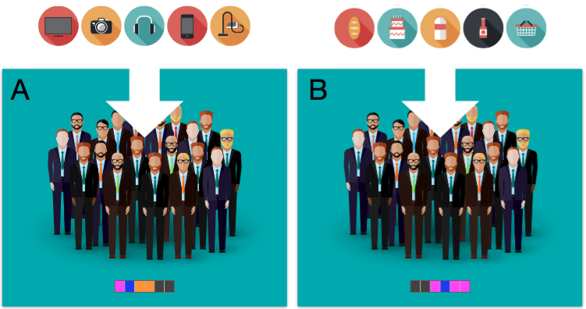
INTERVENTI MIRATI

Slide 59
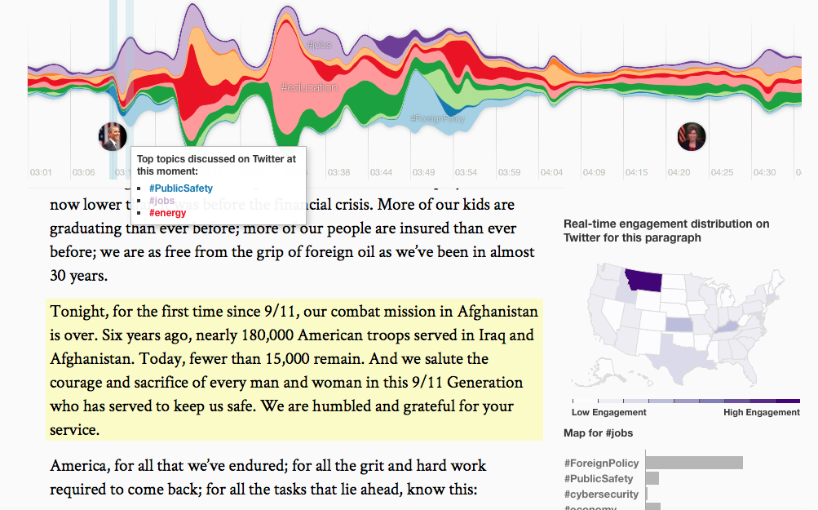
RISPOSTE A DISCORSI DI PROPAGANDA POLITICA

Slide 60
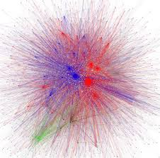
RETE DISTRIBUZIONE POLITICA DAI SOCIAL-NETWORK

Slide 61
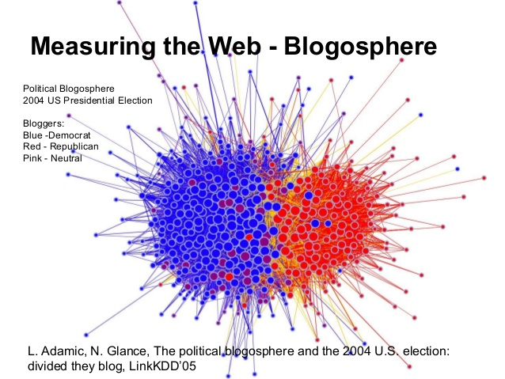

Slide 62
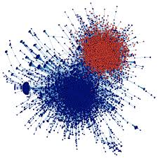
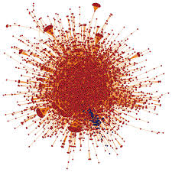
A sinistra troviamo la rete dei Retweet, mentre a destra la rete delle menzioni. Queste informazioni sono state ottenute mediante l’algoritmo force-directed. I nodi colorati riflettono l’assegnazione a grappolo. Risulta evidente la formazione di una struttura comunitaria nella rete Retweet, mentre nell’altra risulta molto meno marcata. Tramite studi statistici si può dimostrare che il grappolo rosso nella rete Retweet è composto dell’80% di utenti di sinistra.

Slide 63
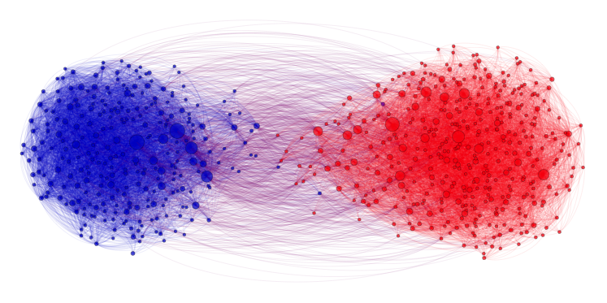
La rete visualizza più di 1500 account che hanno co-retweettato i durante il secondo dibattito. Analizzando questi dati tramite un algoritmo di rilevamento, si scopre che i nodi di colore blu appartengono ad account di persone con un orientamento politico liberale mentre quelli rossi appartengono a utenti di orientamento conservatore. Con un’ulteriore analisi, si evidenziano dei nodi particolarmente connessi che appartengono ad organizzazioni di notizie riguardanti la politica.

Slide 64
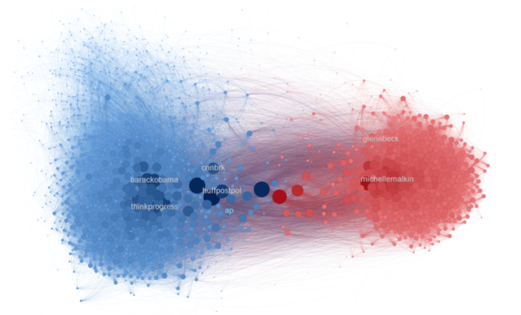
La rete visualizza più di 1500 account che hanno co-retweettato i durante il secondo dibattito. Analizzando questi dati tramite un algoritmo di rilevamento, si scopre che i nodi di colore blu appartengono ad account di persone con un orientamento politico liberale mentre quelli rossi appartengono a utenti di orientamento conservatore. Con un’ulteriore analisi, si evidenziano dei nodi particolarmente connessi che appartengono ad organizzazioni di notizie riguardanti la politica.

Slide 65
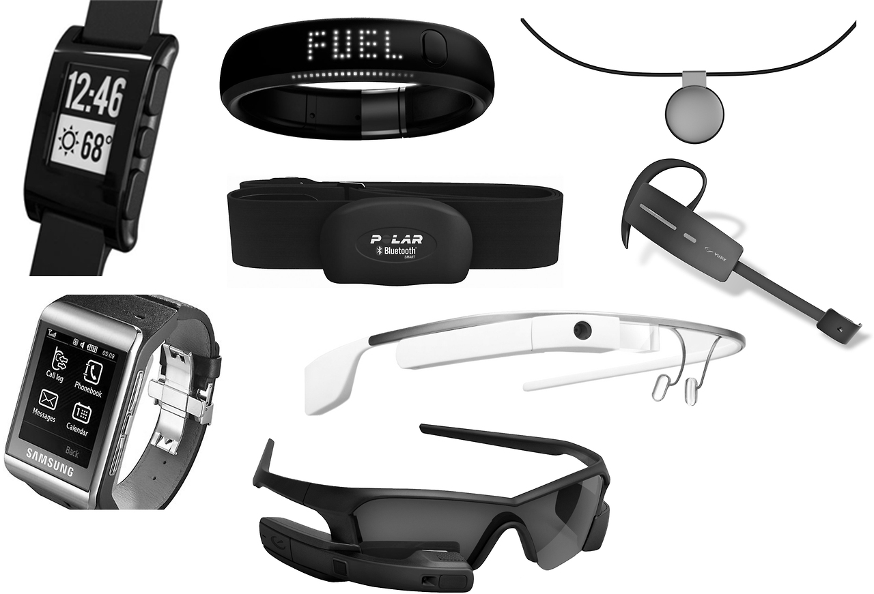

Icremento produzione ed utilizzo
di dispositivi wireless.

Slide 66



Dispositivi Fitness

Slide 67

PREVENZIONE MALATTIE

Slide 68


ALGORITMI di LEARNING AVANZATI

Slide 69

CARATTERISTICHE MACHINE LEARNING

Slide 70
LA FRONTIERA DELLA RICERCA
L’approccio convenzionale, via intelligenza artificiale (con il “data mining” che ricorre alla possibilità che la macchina impari a cercare tra i dati) e scienza delle reti complesse, sta mostrando i suoi limiti nel far fronte allo tsunami di dati.
I dati possono essere organizzati in modo naturale in strutture geometriche discrete, che si prestano a essere rappresentate come complessi simpliciali.
Pertanto nello spazio dei dati l’informazione induce la topologia.
La “teoria topologica dei campi sullo spazio dei dati” vuole estrarre informazioni dai dati in modo diverso e più efficace, globale anziché locale, e capace di ottenere maggiori informazioni nascoste nei dati e dai dati.
I primi risultati sono già straordinari: applicata, in forma approssimata, a dati relativi a immagini di cervelli umani ottenute con Risonanza magnetica funzionale, la teoria è riuscita infatti a distinguere soggetti “normali” da altri trattati con psicofarmaci, rivelando che nei dati era nascosta un’informazione che la stessa macchina con cui erano stati acquisiti non era stata addestrata a “vedere”.

Slide 71

Stephen Hawking
January 23, 2000`

Slide 72
REFERENZE
Network Science by Albert-László Barabási
Linked: The New Science of Networks by Albert-László Barabási
http://barabasi.com/book/network-science
LEARNING FROM DATA by Yaser S. Abu-Mosta, Malik Magdon-Ismail
http://amlbook.com/
L'algoritmo definitivo. La macchina che impara da sola e il futuro del nostro mondo by Pedro Domingos
http://snap.stanford.edu/data/

Slide 73
GRAZIE PER L’ATTEZIONE
Un ringraziamento speciale al
Prof. A. Mandarano
Per l’opportunità

